Slide 1




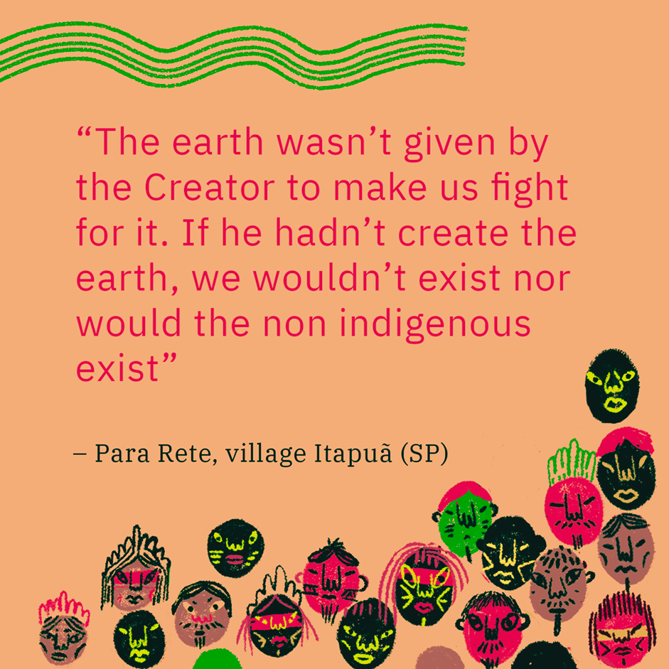



Anfonwch neges yn uniongyrchol at Bobl y Guarani ym Mrasil!
Notes:
Dosbarthwch dim ond y lluniau i ddechrau i annog trafodaethau a chwestiynau.

Slide 2


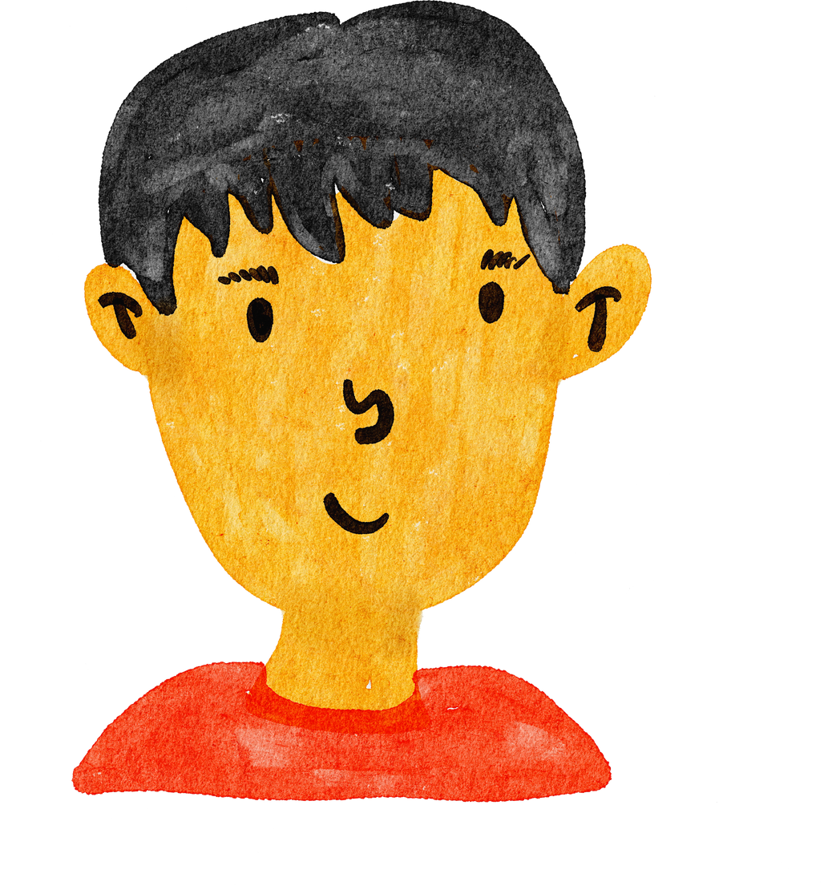








Cyflwyniad – Tasg Celf!
Gadewch i ni anfon darn o gelf at y Guarani
Rydyn ni eisiau i bob un ohonoch dynnu llun a fydd yn cael ei ychwanegu at liain bwrdd. Bydd hynny’n neges gan fwy na 200 o blant ysgol yng Nghymru!
Byddwn ni'n rhoi eich holl luniau ar liain bwrdd. Bydd Barbara, o Maint Cymru, yn arddangos eich gwaith celf hyfryd yn y gynhadledd COP30 ym Mrasil!
helo!
Croeso
Notes:
Cyn y wers, bydd angen i chi argraffu’r pecyn adnoddau.
Dosbarthwch dim ond y lluniau i ddechrau i annog trafodaethau a chwestiynau.

Slide 3







Beth i’w wneud...
Y dyddiad cau i anfon eich gwaith atom ni:
Dydd Mercher, 15 Hydref
Gallwch greu llun fel dosbarth/ grŵp/unigolyn
Beth i’w wneud? Dyma ychydig o awgrymiadau gennym ni:
Hunanbortread syml (gellir ychwanegu enwau cyntaf, ond dim cyfenwau) defnyddiwch y grid a ddarparir
Printiau dwylo/bysedd o’r dosbarth mewn un llun (rhowch enw'r ysgol ar luniau dosbarth cyfan) uchafswm maint A4
Natur Cymru (rhannu gwybodaeth)
Traddodiadau Cymreig
Symbolau o obaith neu undod

Slide 4




Anfon eich gwaith atom ni
Portreadau
Gwnewch yn siŵr bod y llinellau yn bold ac yn glir, mae’n well defnyddio pensil i sicrhau bod y llun yn sefyll allan ar y darn terfynol.
Defnyddiwch y grid a ddarparir ar gyfer unrhyw bortreadau a lluniau syml.
Ysgrifennu
Dylai unrhyw eiriau gael eu hysgrifennu yn Saesneg / Cymraeg a Phortiwgaleg ac/neu yn yr iaith Guarani. Gallai disgyblion ddefnyddio google translate ar gyfer hyn.
Tynnu lluniau ac anfon gwaith
Mae angen i'r holl ffeiliau fod o ansawdd uchel, felly rydym yn awgrymu
Sganio ar 300dpi
neu
Tynnu lluniau mewn ardal gyda golau da, ar gydraniad uchel
e-bostiwch nhw i education@sizeofwales.org.uk

Slide 5
Argraffwch y dudalen hon ar gyfer portreadau, lluniau syml a negeseuon ysgrifenedig, fel y bydd yn haws i chi dynnu llun, ac anfonwch nhw atom ni drwy e-bostio education@sizeofwales.org.uk

